Slide 1
CAP. 9
CONGREGACIONALISMO E PEQUENOS GRUPOS

Slide 2
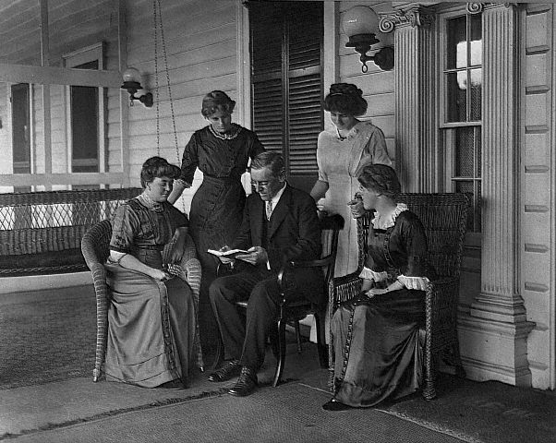
1º. Objetivo : refletir sobre o conceito congregacionalista, que pode interferir em nossa igreja por meio do trabalho dos pequenos grupos.
2º. Algumas considerações, que não podem ser ignoradas, em favor de uma igreja saudável.

Slide 3
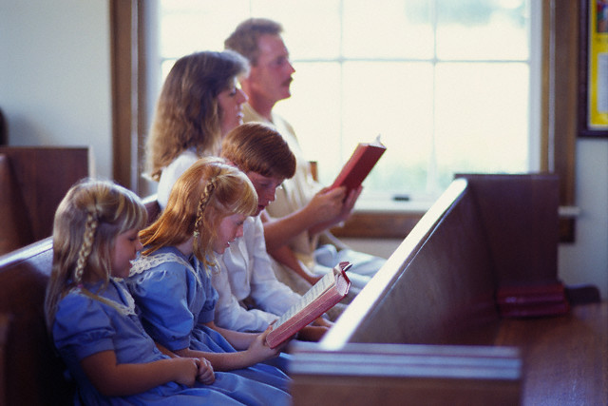
Embora seja possível dizer que o congregacionalismo está enraizado na história do adventismo, estejamos cientes de que , no fim da história deste mundo, o povo de Deus esperará a libertação sem um sistema hierárquico do qual seja dependente; alguns veem o congregacionalismo como o modelo administrativo para a igreja de hoje.

Slide 4
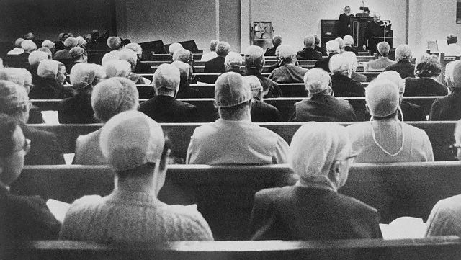
Congregacionalismo é a forma ou modelo de governo eclesiástico, em que cada igreja local é totalmente autônoma no que concerne à administração, apesar de que essa forma não representa o modelo de igreja, nem no Antigo nem no Novo Testamento.

Slide 5
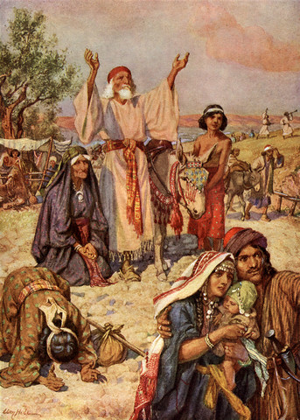
No Antigo Testamento, o culto não era congregacional.
O povo adorava em comunidade.
Além disso, era uma comunidade hierarquicamente bem
organizada, na qual havia sumo sacerdote, sacerdotes, levitas, anciãos, líderes e povo.

Slide 6
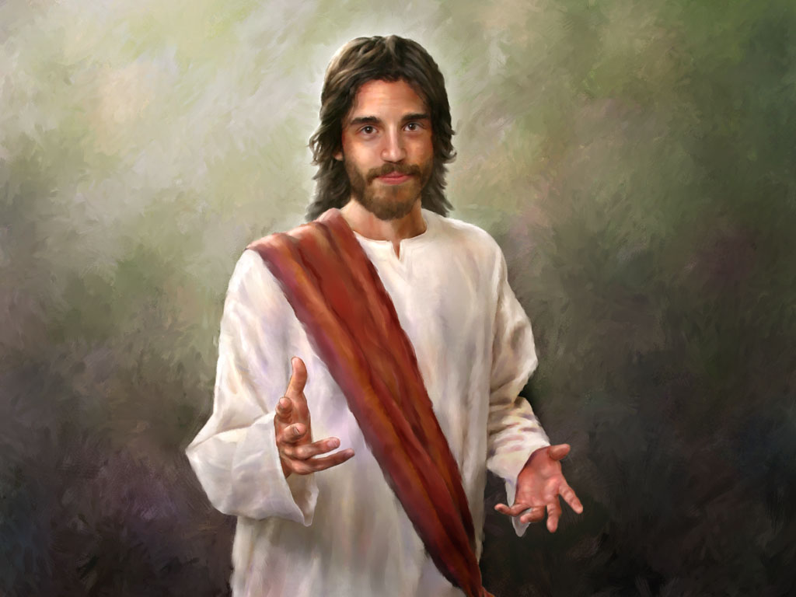
No Novo Testamento, a igreja era uma continuação da igreja do Antigo Testamento, com um modelo mais semelhante aos modelos atuais. Fazendo uma analogia, Paulo deixa claro aos crentes de seu tempo: “Vós sois o corpo de Cristo, e, individualmente, membros desse corpo”. I Coríntios 12:27

Slide 7
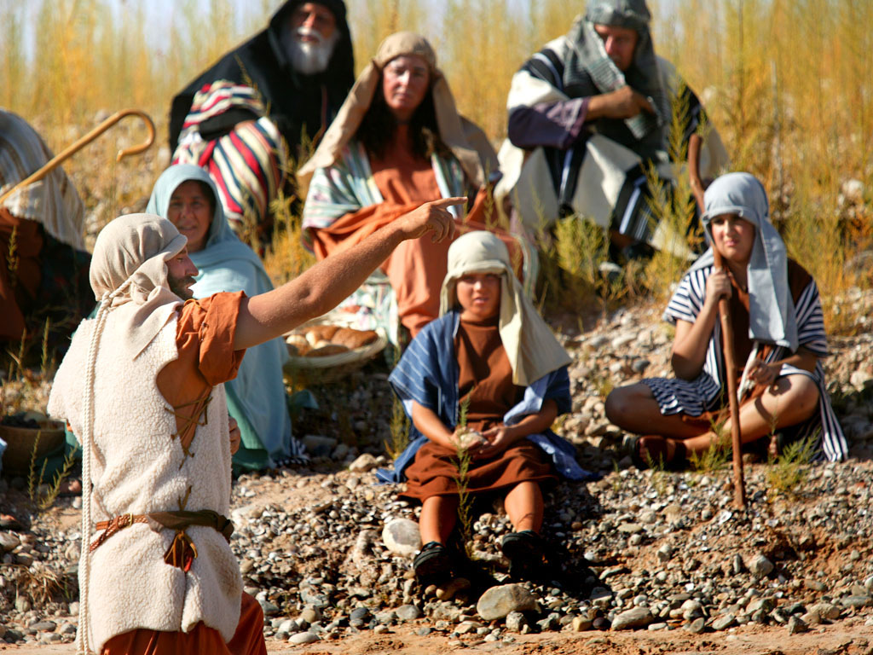
Congregacionalismo não é assunto novo. Desde a época dos juízes, foram percebidos indícios dessa prática. Juízes capítulo 17 apresenta um paralelo interessante na história de Mica – levita, membro da tribo/congregação de Efraim.

Slide 8
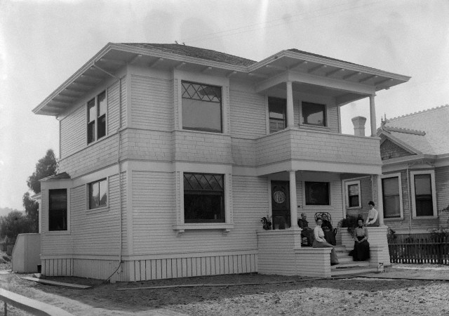
Embora por aquele tempo Siló fosse conhecida como o lugar central do santuário, Mica preferiu ter um santuário em casa, adornando-o como queria, estabelecendo uma forma de adoração como bem entendia, com um sistema organizacional e funcional bem diferente do normal.

Slide 9
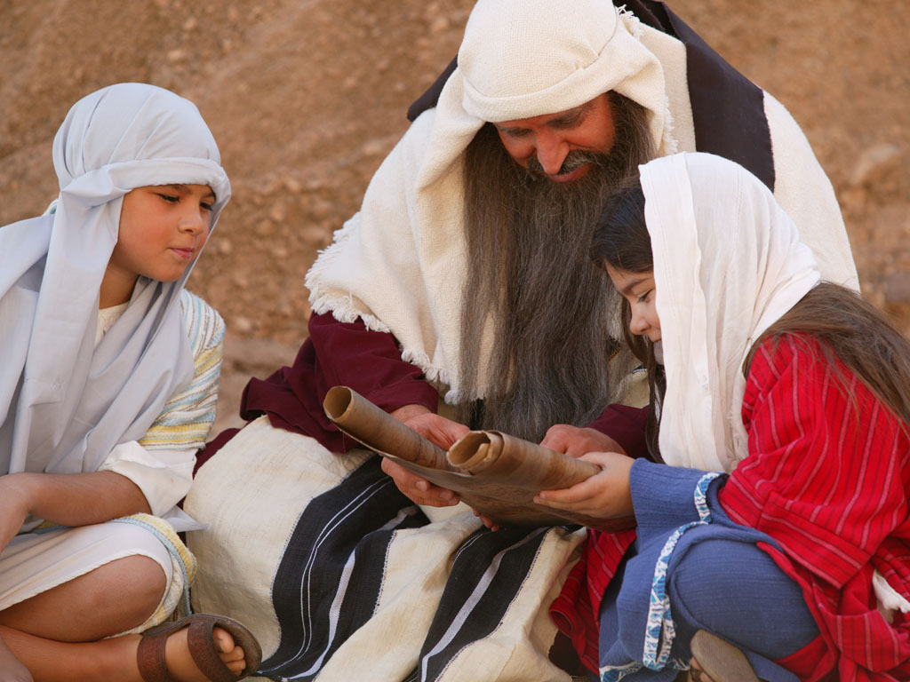
Esse acontecimento trouxe consequências enormes para a vida espiritual de Israel: um culto paralelo.
Uma das razões que a Bíblia nos leva a entender ser a causa do problema era a anarquia existente naquela época: “naqueles dias não havia rei em Israel; cada qual fazia o que parecia direito aos seus olhos.” Jz 17:6

Slide 10
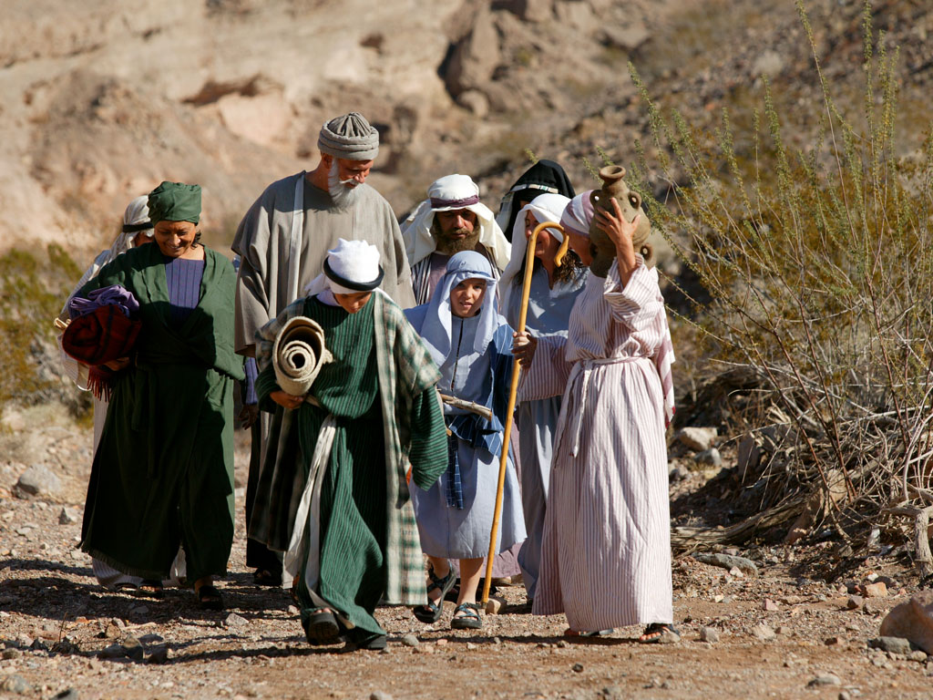
Nota-se que o congregacionalismo teve seu início por volta de 1620, quando um grupo de adeptos do movimento puritano desembarcou em Cape Code e estabeleceu a colônia de Plymouth. Outro grupo fez o mesmo, uma década depois.

Slide 11
Ao atracarem na baía de Massachusetts, buscaram um modelo de adoração “de acordo com sua consciência”, constituindo, ao modo de ver dos entendidos, o modelo congregacionalista.
É possível reconhecer expressões diferentes do congregacionalismo dentro das igrejas que abraçam essa política eclesial.
Essas igrejas não estão crescendo o suficiente em relação às outras.

Slide 12
COMO SE RELACIONA COM NOSSA IGREJA?
Em 2002, G. Reid, do Instituto de Investigação Bíblica da Igreja Adventista do Sétimo Dia, mencionou o seguinte em um simpósio sobre eclesiologia: “ Em uma Divisão, mais de 12 igrejas se separaram para se tornar igrejas congregacionais. Muitas delas abandonaram a guarda do sábado. Elas argumentam que o evangelho nos liberta de tudo, não somente dos pecados, como também da obrigação de ouvir o que o Espírito diz sobre a comunhão das igrejas. Em qualquer lugar, muitas congregações, algumas grandes e bem conhecidas, começaram a reter parcelas substanciosas do dízimo.

Slide 13
Devemos estar atentos, o mundo evangélico dá boas-vindas ao chamado pós-denominacionalismo, cuja ênfase está nos relacionamentos pessoais e comunitários.
O relacionamento de coração para coração e o companheirismo, que vão além de estruturas
institucionais.

Slide 14
Será que estamos fomentando o congregacionalismo com os pequenos grupos? Creio que não. Mas, quando enfatizamos em excesso esse programa, com o intuito de encontrar estratégias mais relevantes para a congregação como um todo, quando apenas priorizamos a santificação e o companheirismo dos membros, devemos ter cuidado.

Slide 15
No território da Divisão Sul-Americana, nota-se um esforço para que os pequenos grupos sejam um apoio ao nosso sistema estrutura de igreja, e não um competidor ou substituto.

Slide 16
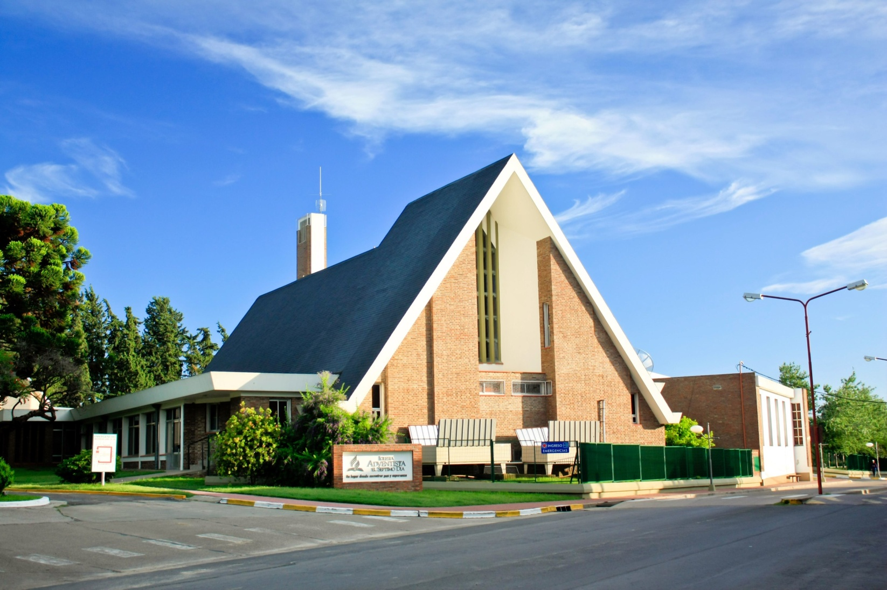
É importante lembrar que os pequenos grupos precisam estar vinculados à igreja. Não podem desenvolver atividades sem nenhuma conexão direta com o planejamento elaborado pelo pastor distrital e o Campo local.

Slide 17
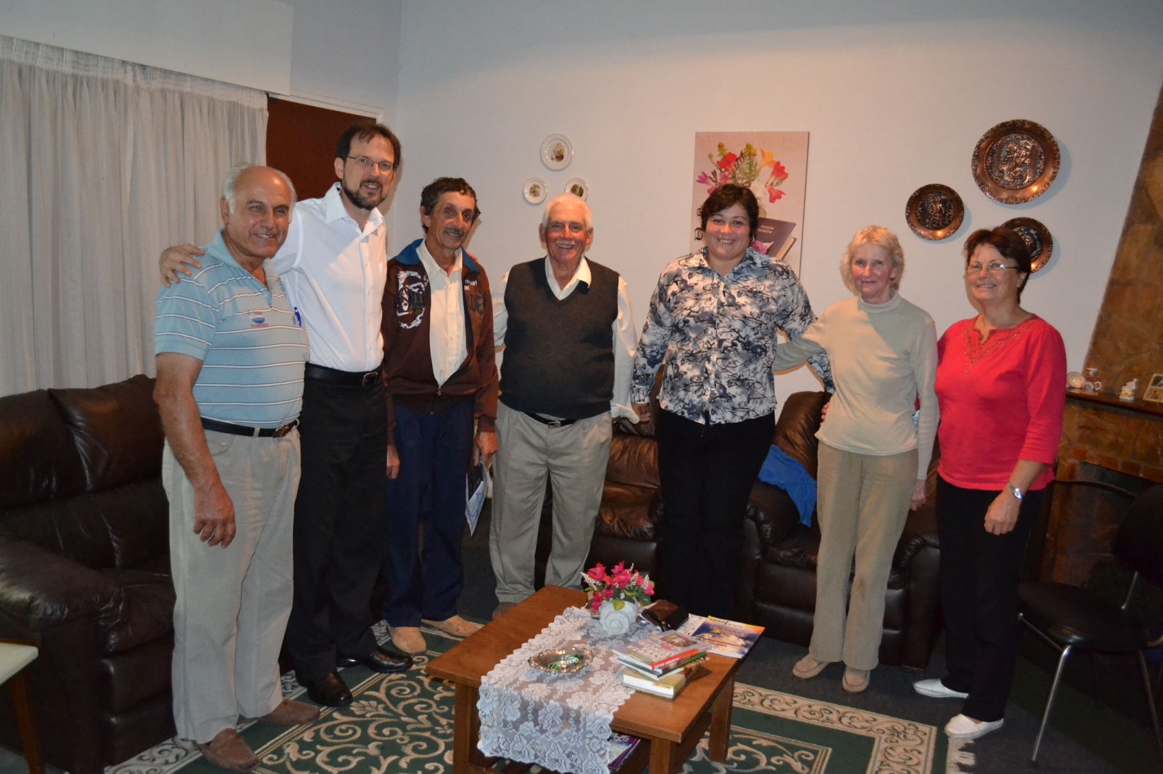
Continuemos com o firme propósito de que nossos pequenos grupos sejam instrumentos de apoio à estrutura organizacional, fortalecendo nossa identidade profética e doutrinária.

Slide 18
PERGUNTAS PARA REFLEXÃO
O que significa a palavra congregacionalismo?
Que prejuízo o congregacionalismo trouxe ao povo de Deus na época de Mica?
Quando teve início o congregacionalismo moderno?
Quais são os cuidados que devemos ter para que os pequenos grupos impeçam a instalação do congregacionalismo?

